Slide 1
리눅스_08강
웹서버 구성
Kopo24 이예진

Slide 2
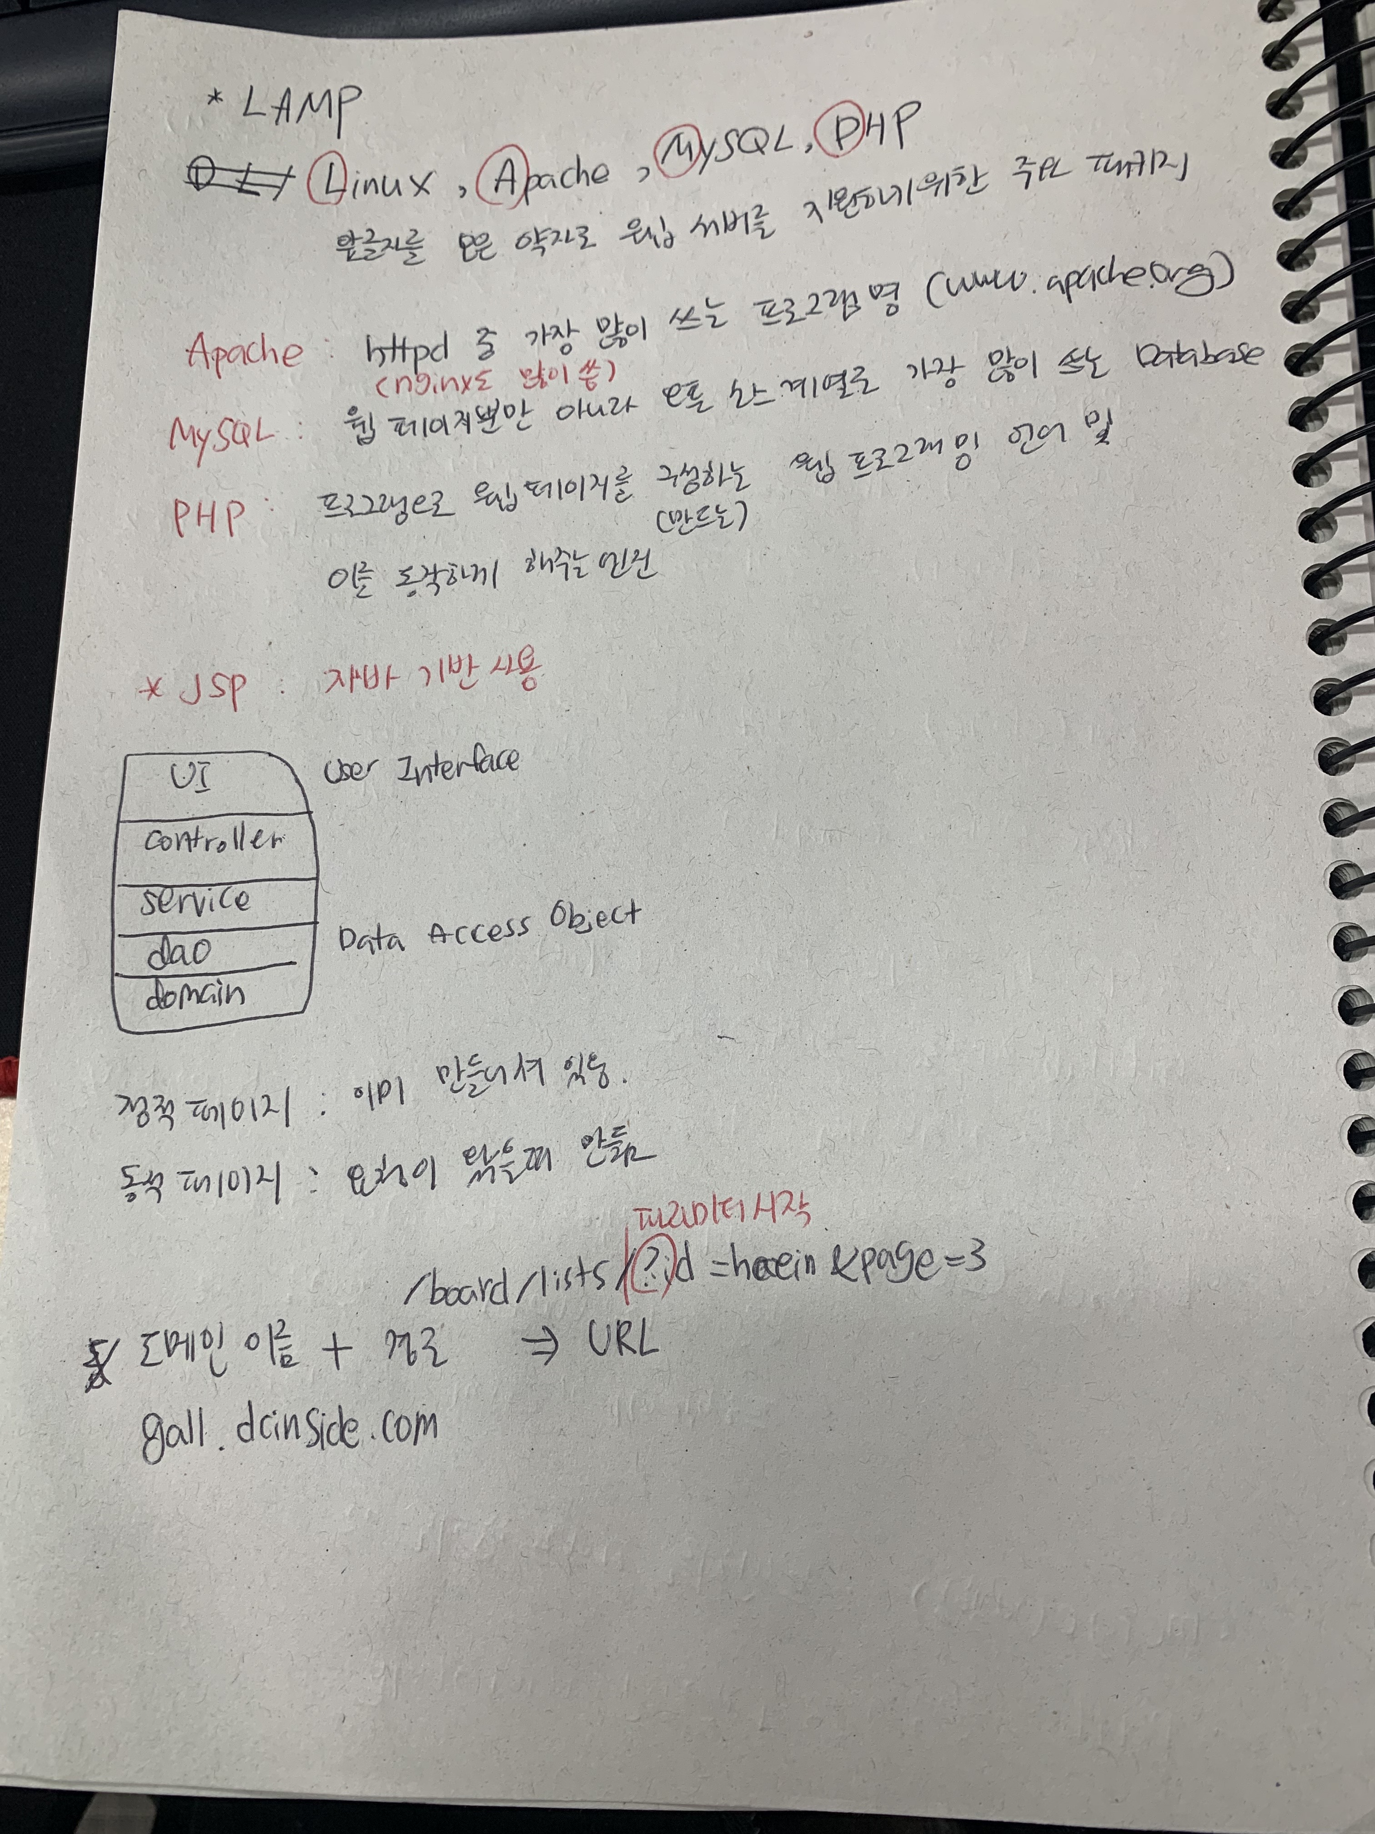
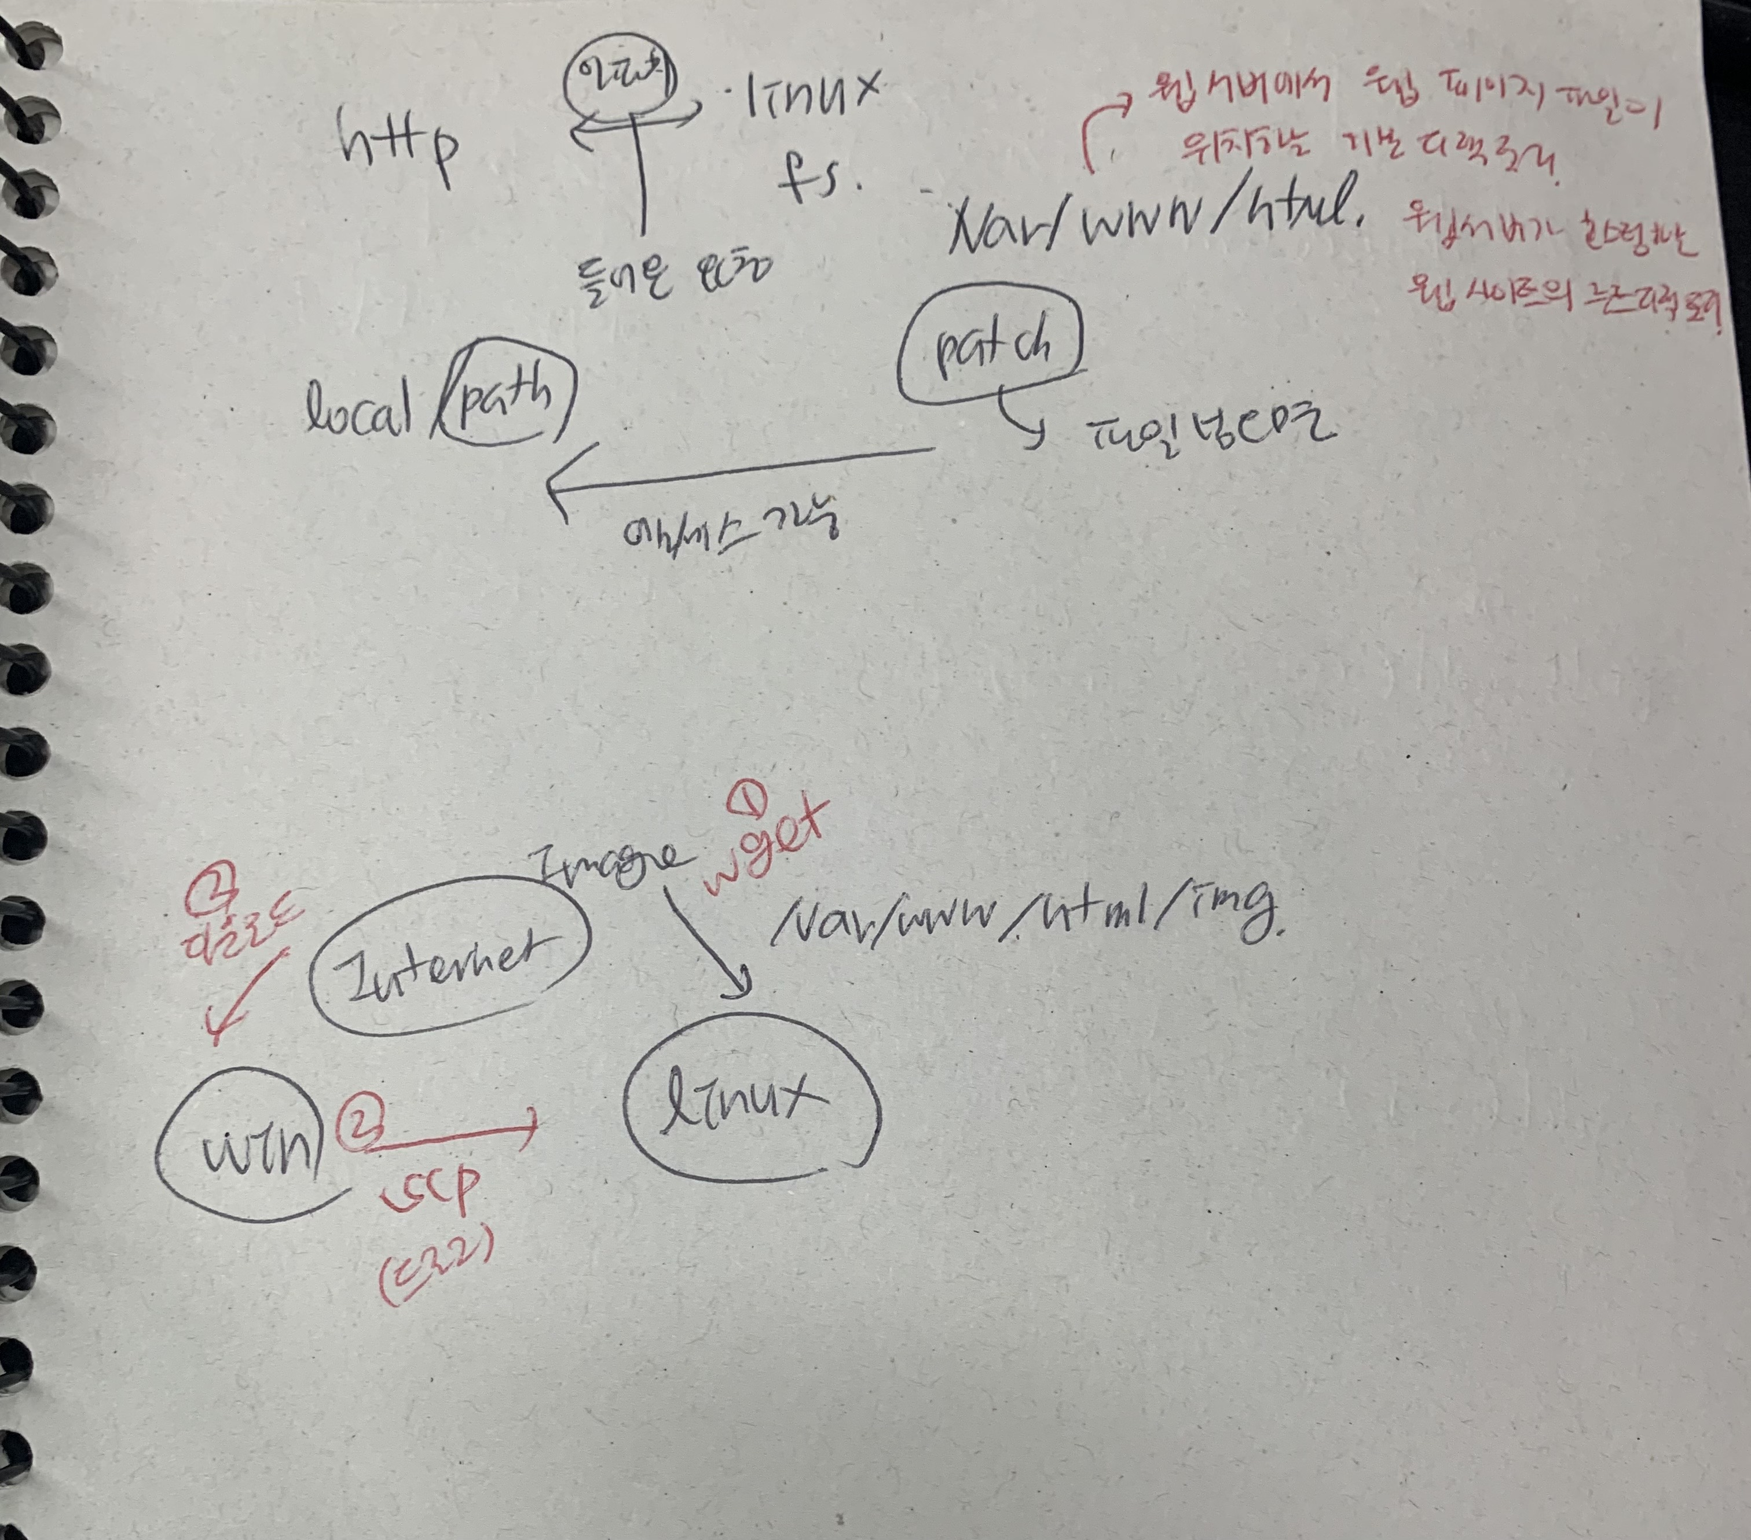
Part 1
용어 정리 & 필기 정리
2
3

Slide 3
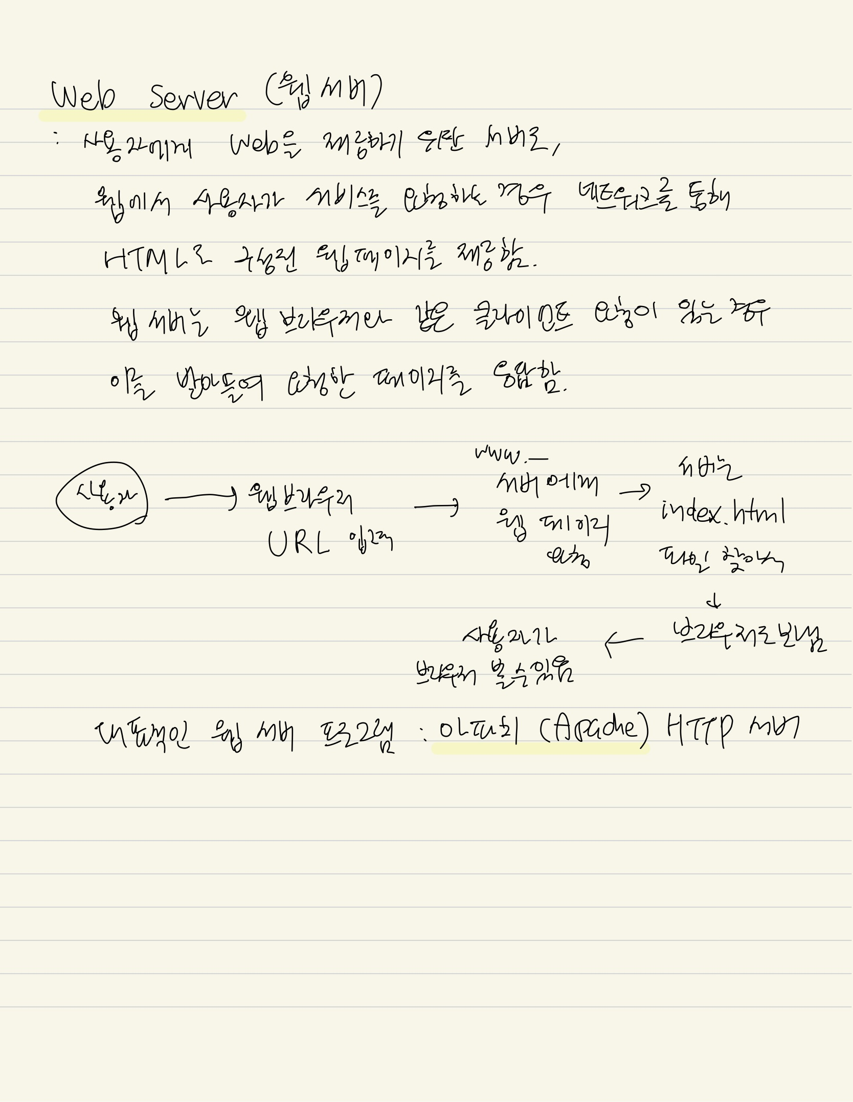
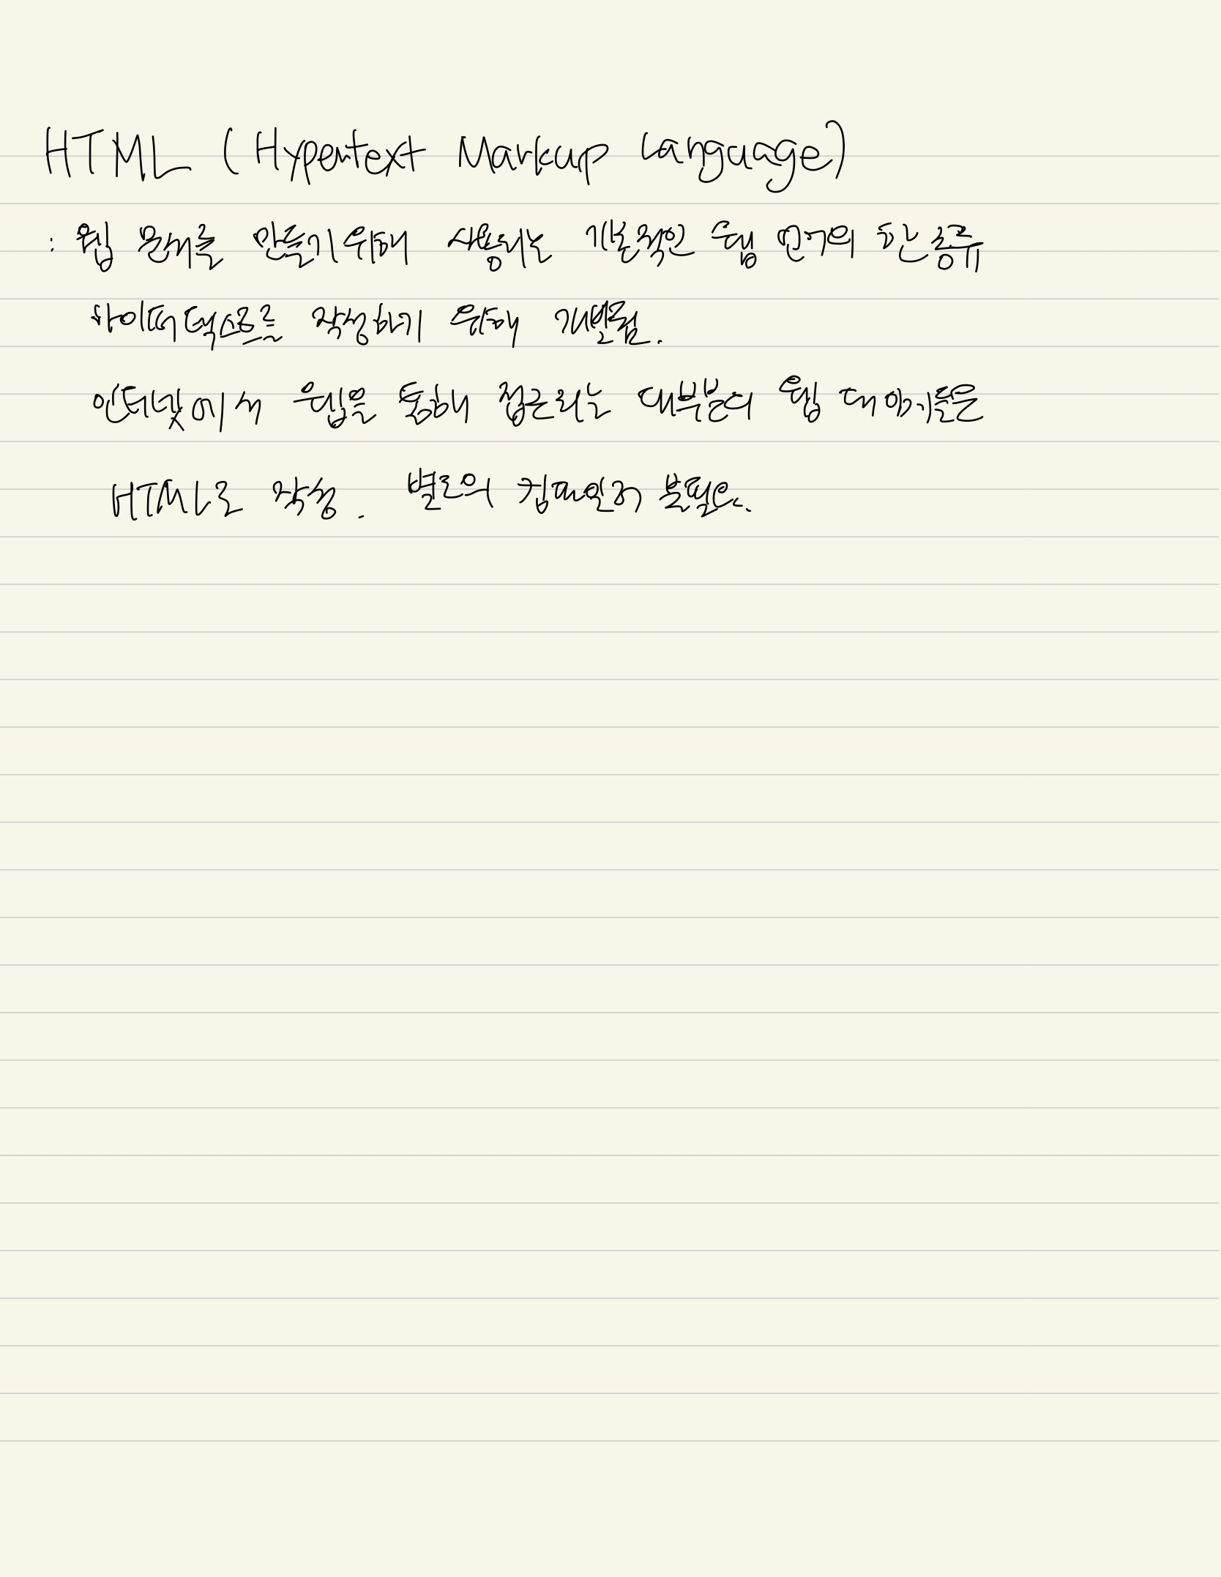
Part 1
용어 정리 & 필기 정리
2
3

Slide 4
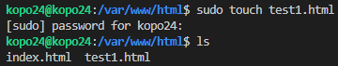
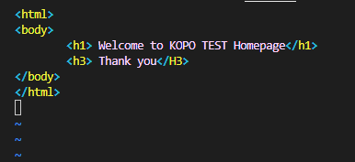
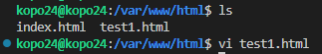
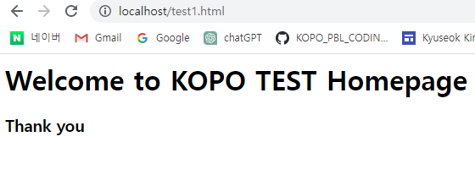
Part 1
실습하기_홈페이지 게시
1. test1.html 파일 생성
2. 홈 디렉토리에서 vi(Visual Editor)로 파일 편집
3. test1.html 파일 작성 후 저장
> 들여쓰기 주의하기
2
4. cp 명령어로 파일 복사하여 /var/www/html/에 저장
/var/www/html/ : 웹 서버에서 웹 페이지 파일이 위치하는
기본 디렉토리. 웹 서버가 호스팅하는 웹 사이트의 루트 디렉토리
3
5. 웹에서 localhost/test1.html 입력 후 출력된 화면 확인

Slide 5
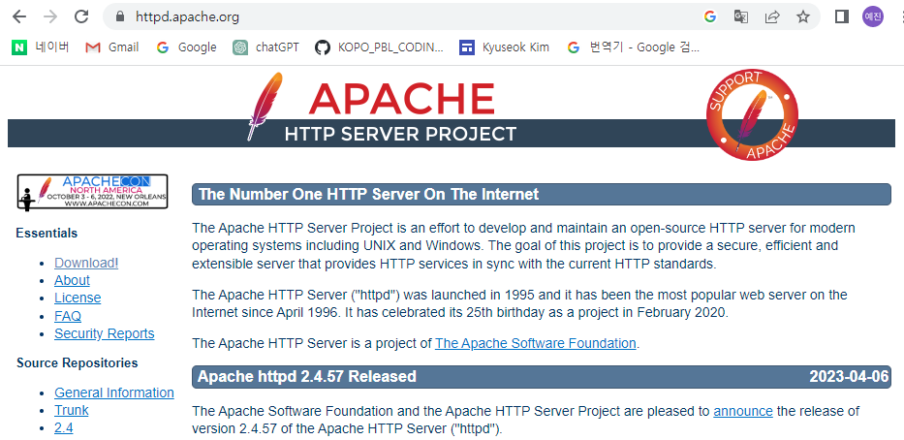
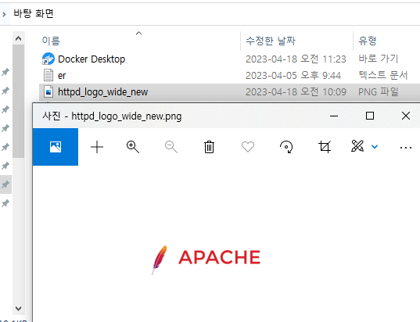
Part 1
실습하기_이미지 파일 열기
2
3
1. 이미지 파일 우클릭하여 윈도우에 저장

Slide 6
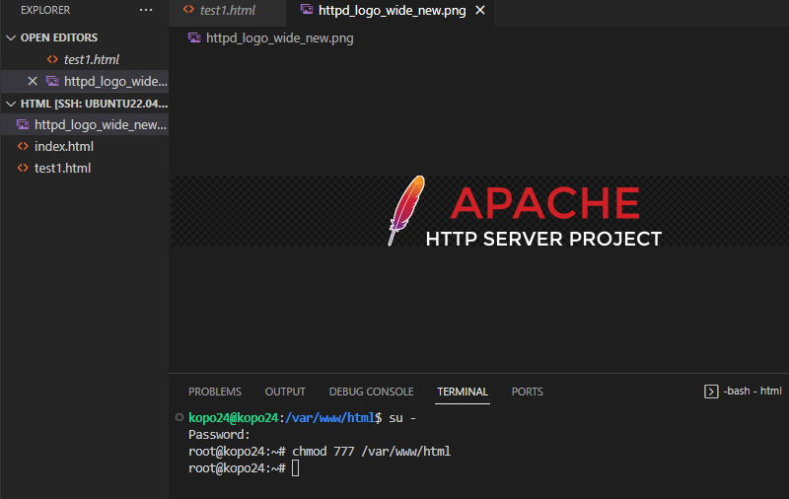
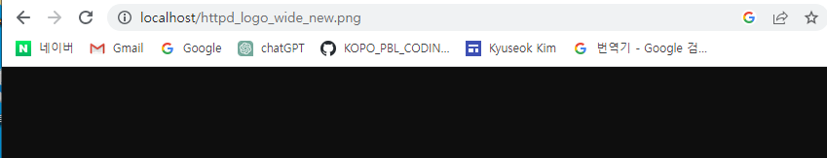

Part 1
실습하기_이미지 파일 열기
2
3
2. /var/www/html 디렉토리에 들어가서 루트 계정으로 로그인
4. 웹 페이지에서 localhost/이미지이름 입력 시 이미지로 연결됨
3. chmod로 모든 실행 권한 부여 후 이미지 드래그하여 디렉토리 안에 저장

Slide 7
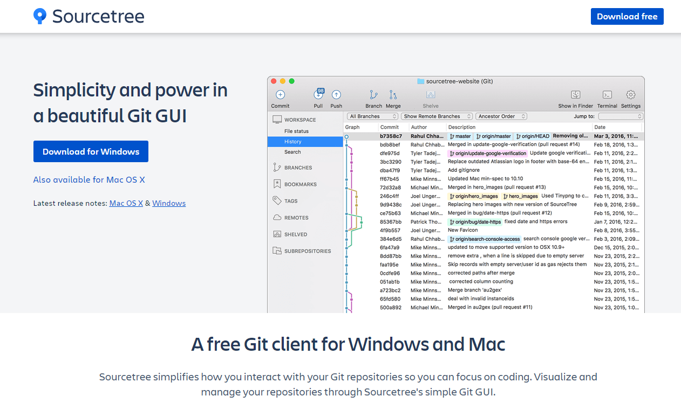
Part 1
sourcetree 설치
https://www.sourcetreeapp.com/
위 사이트로 들어간 후 다운로드 클릭
2
3

Slide 8
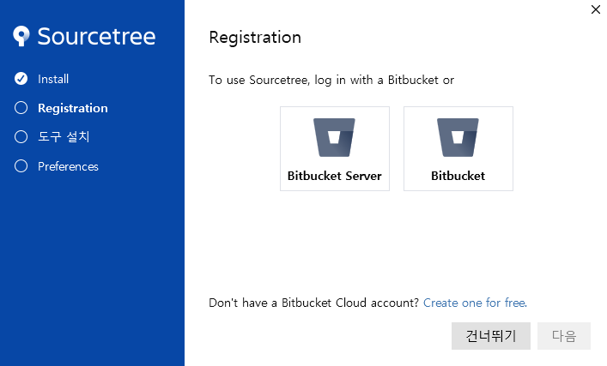
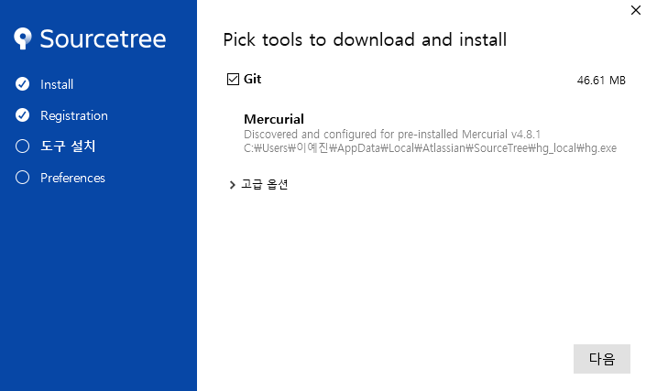
Part 1
sourcetree 설치
2
3
건너뛰기 선택 > 다음 클릭

Slide 9
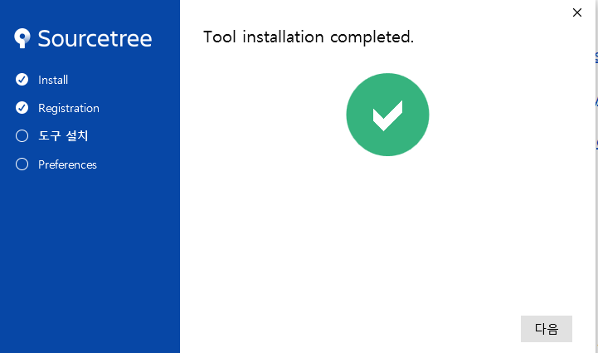
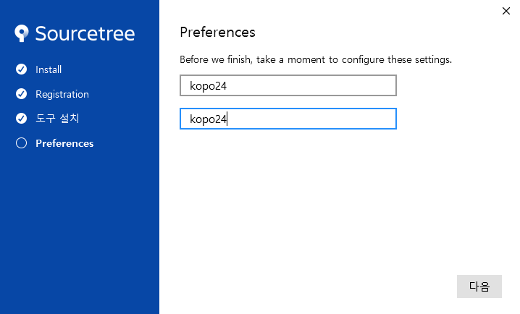
Part 1
sourcetree 설치
2
3
설치 완료 후 다음 > 이름 설정 후 다음

Slide 10
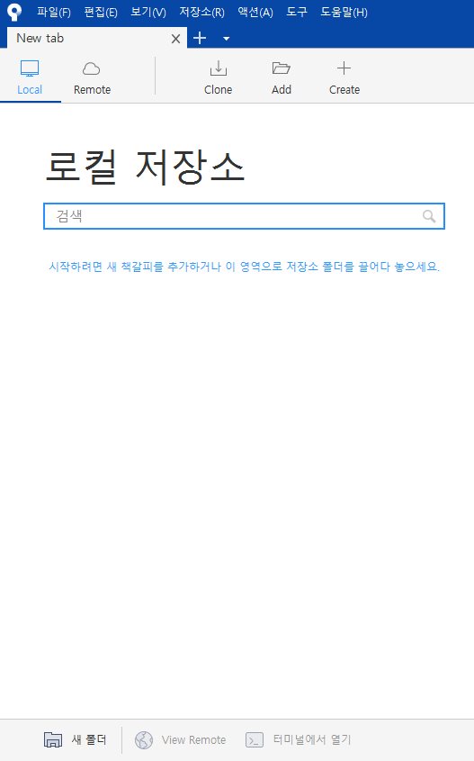
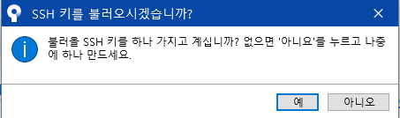
Part 1
sourcetree 설치
2
아니오 클릭 > 설치 완료된 화면 확인
3

Slide 11
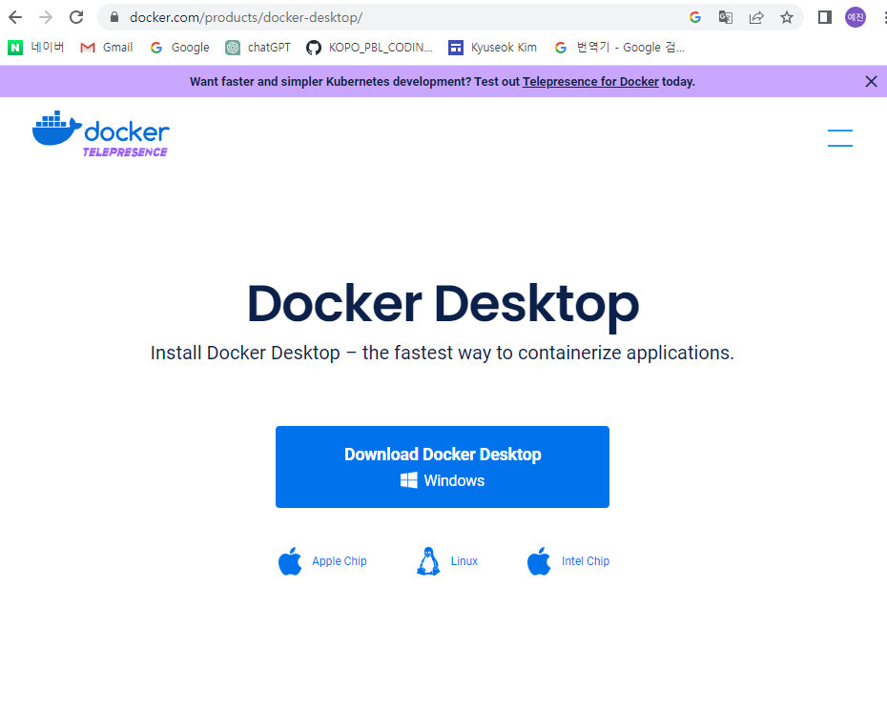
Part 1
docker desktop 설치
2
https://www.docker.com/products/docker-desktop/
위 사이트 접속 후 윈도우용 다운로드
3

Slide 12
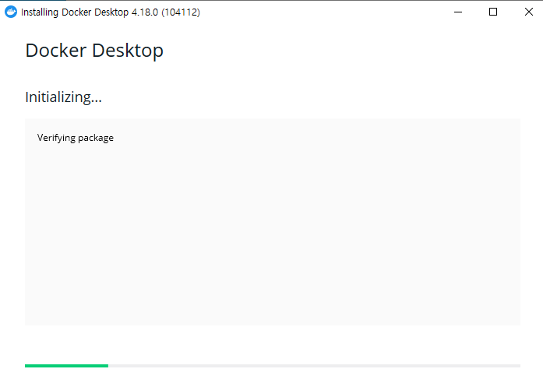
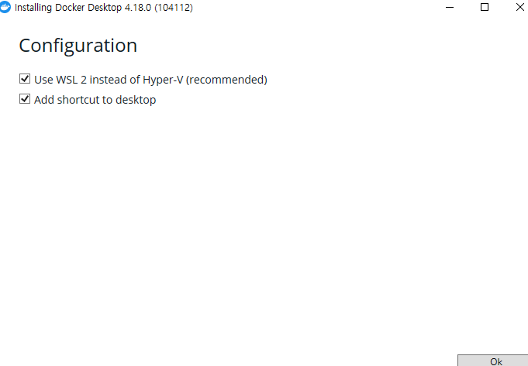
Part 1
docker desktop 설치
2
확인 버튼 클릭

Slide 13
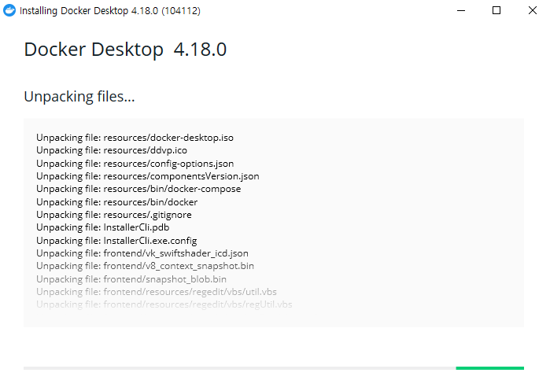
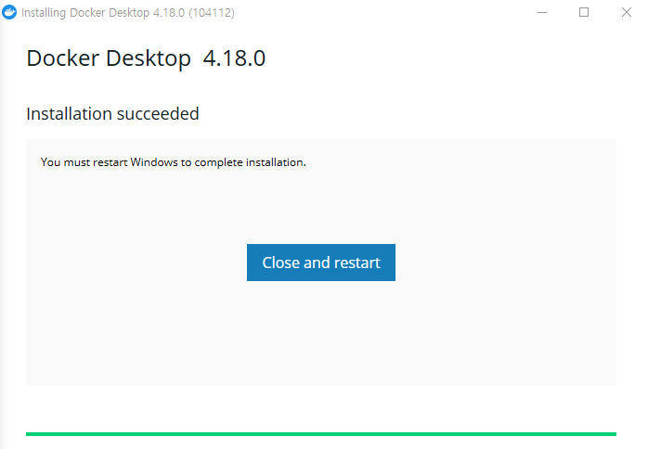
Part 1
docker desktop 설치
2
3
설
설치 완료 시 restart 클릭

Slide 14
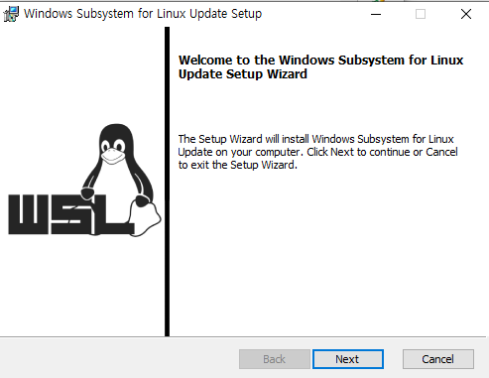
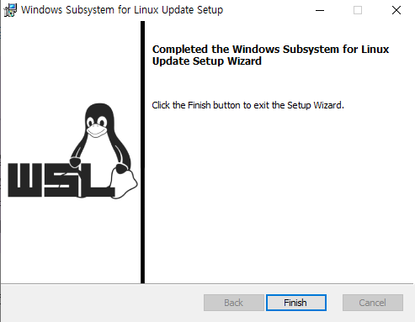
Part 1
docker desktop 설치
2
3
설치 완료 후 업데이트 화면 나오면 NEXT > Finish 클릭

Slide 15
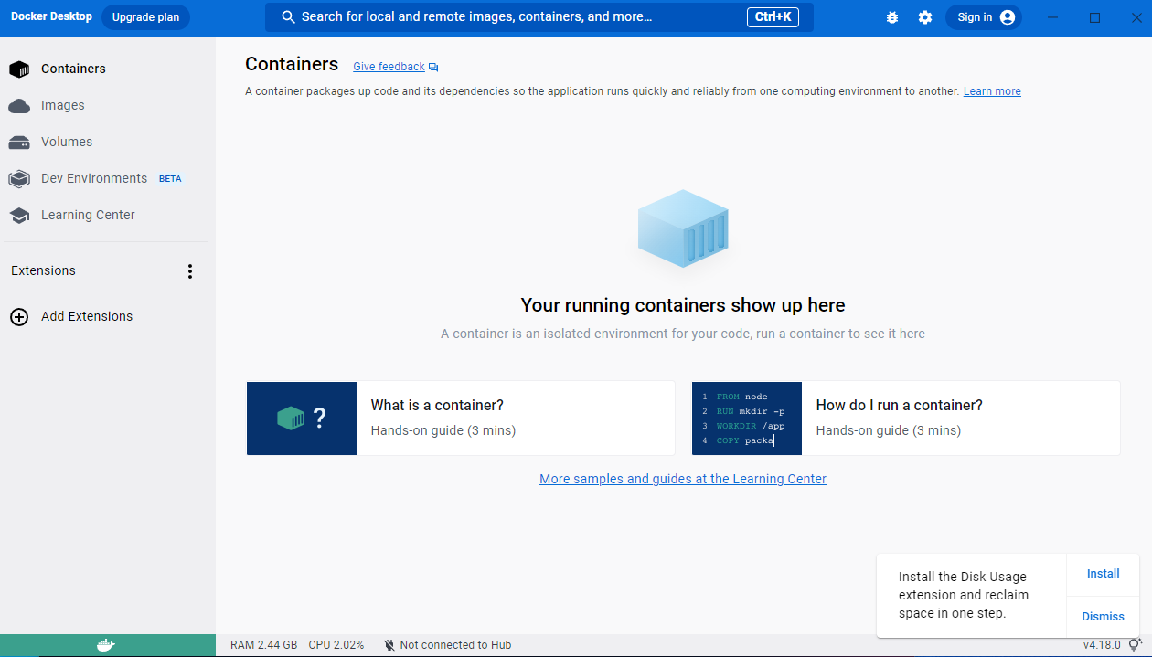
Part 1
docker desktop 설치
2
설치 완료 후
What is a container?
> 클릭
3

Slide 16
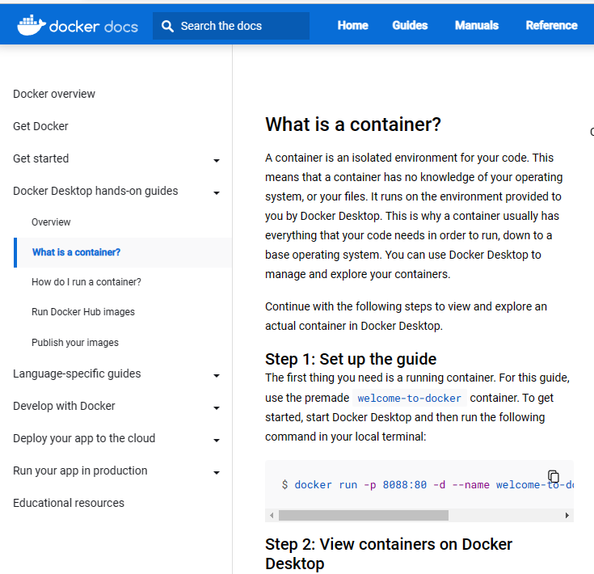
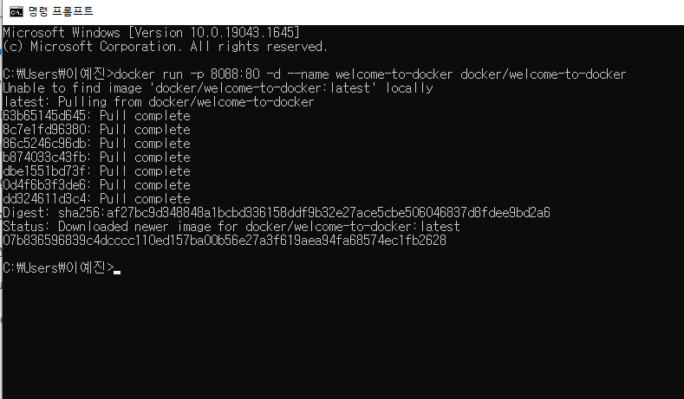
Part 1
docker desktop 설치
2
3
명령어 복사 후 명령 프롬프트에 붙여넣기

Slide 17
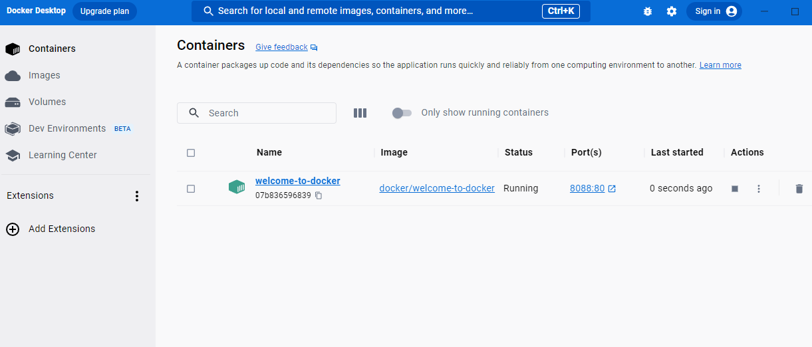
Part 1
docker desktop 설치
2
3
포트 번호 8088 클릭

Slide 18
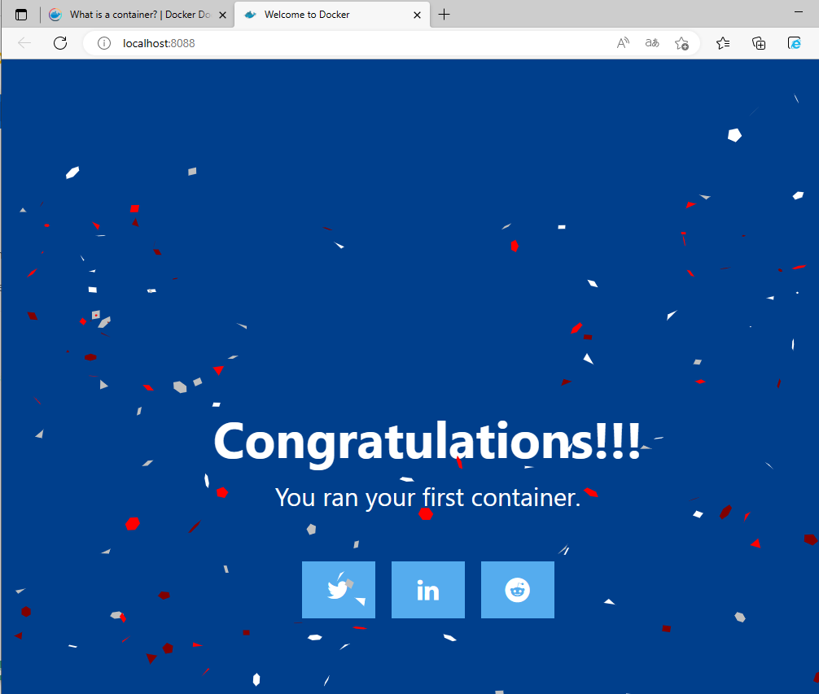
Part 1
docker desktop 설치
웹 페이지로 연결된 화면 확인 > 완료
2
3

Slide 19
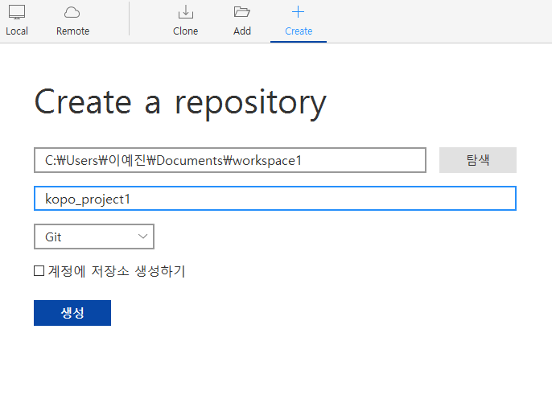
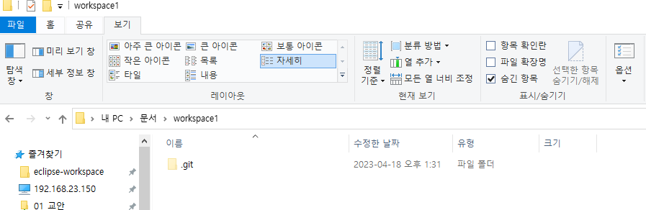
Part 1
저장소 선언하기
create 클릭하여 저장소 생성 > git으로 관리할 폴더를 열어서 생성하기
저장소명
2
.git 숨김 폴더 생성됐는지 확인 > 삭제 시 저장한 기록 모두 삭제되니 주의

Slide 20
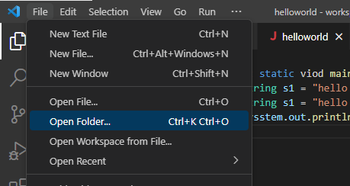
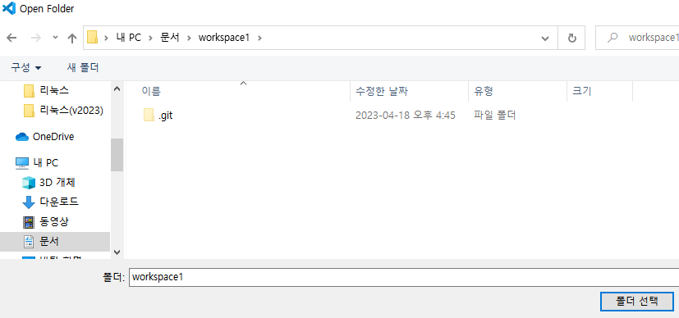
Part 1
저장소 선택
File > Open Folder > 저장소 선택
3

Slide 21
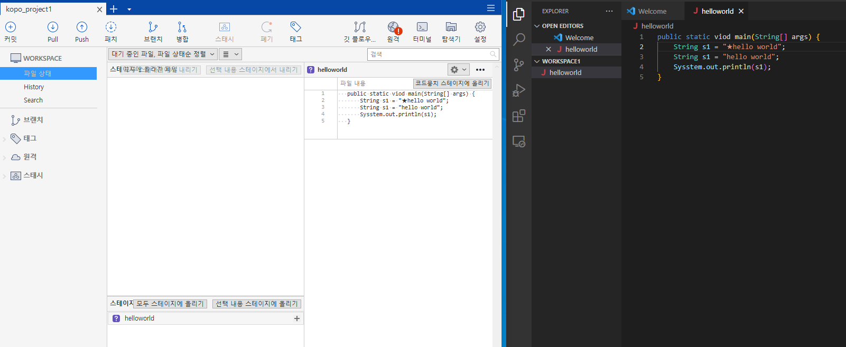
Part 1
commit
2
3
파일 작성 및 수정 > source tree에 파일 상태 업데이트됨 > 스테이지에 올려서 커밋

Slide 22
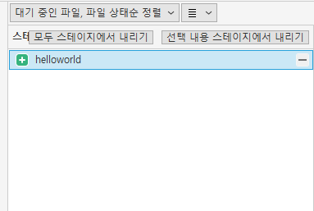
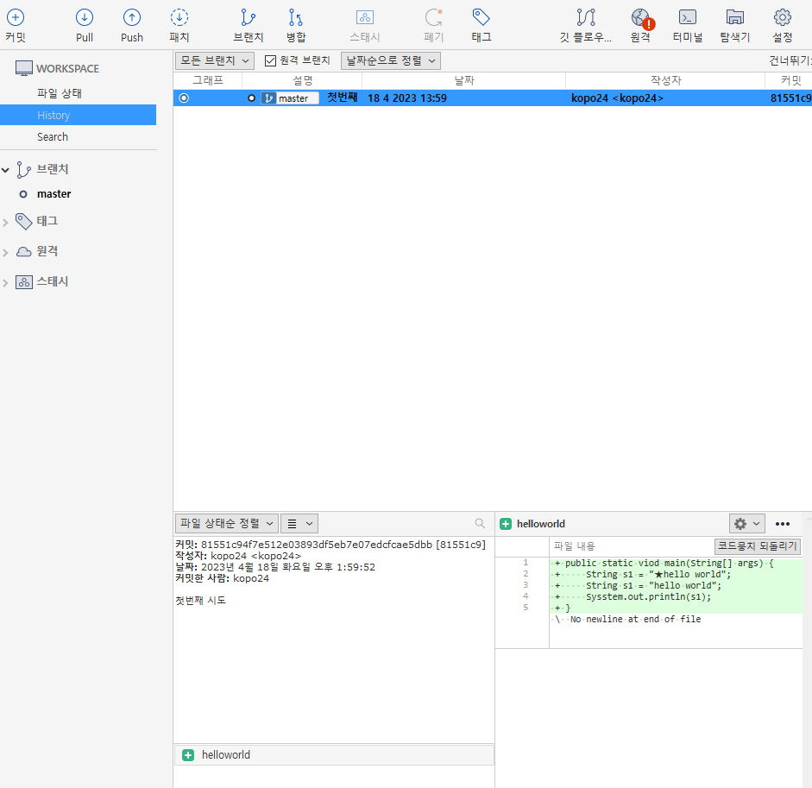
Part 1
commit
History에서 커밋 기록 볼 수 있음
2
스테이지에 올려서 커밋하기

Slide 23
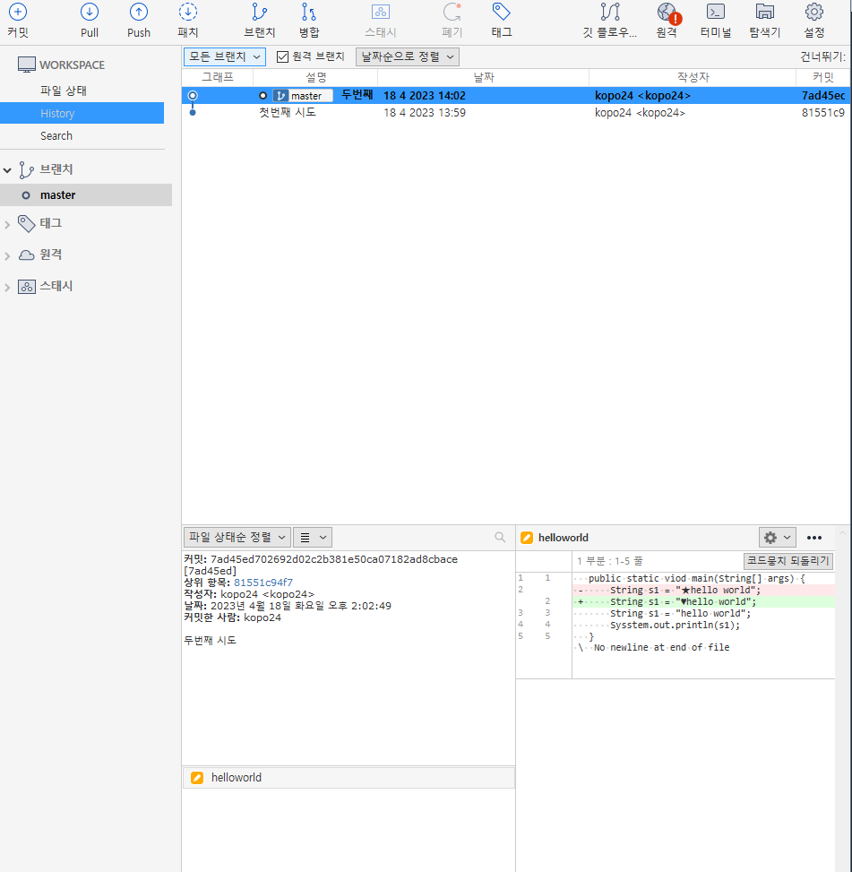
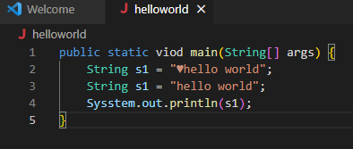
Part 1
commit
2
3
파일 수정 후 저장> 파일 상태 새로 커밋하기 >
수정 내용 추가됨

Slide 24
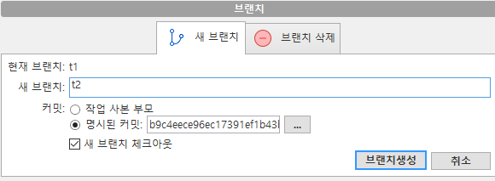
Part 1
작업 환경 나누기_브랜치(Branch)
브랜치 클릭 > 여러개의 프로젝트를 따로 작업한 것과 같은 효과를 내면서 모든 작업을 원복 프로젝트에 간편하게 병합해주는 기능
2
2. t1과 t2 새로운 브랜치 생성
3

Slide 25
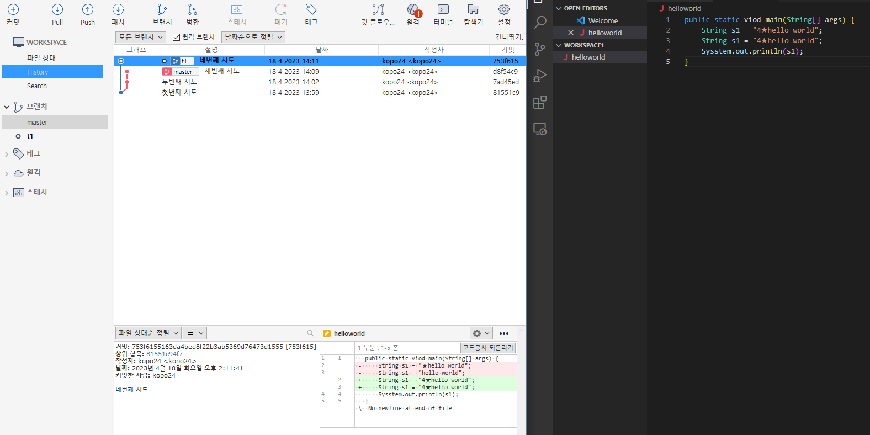
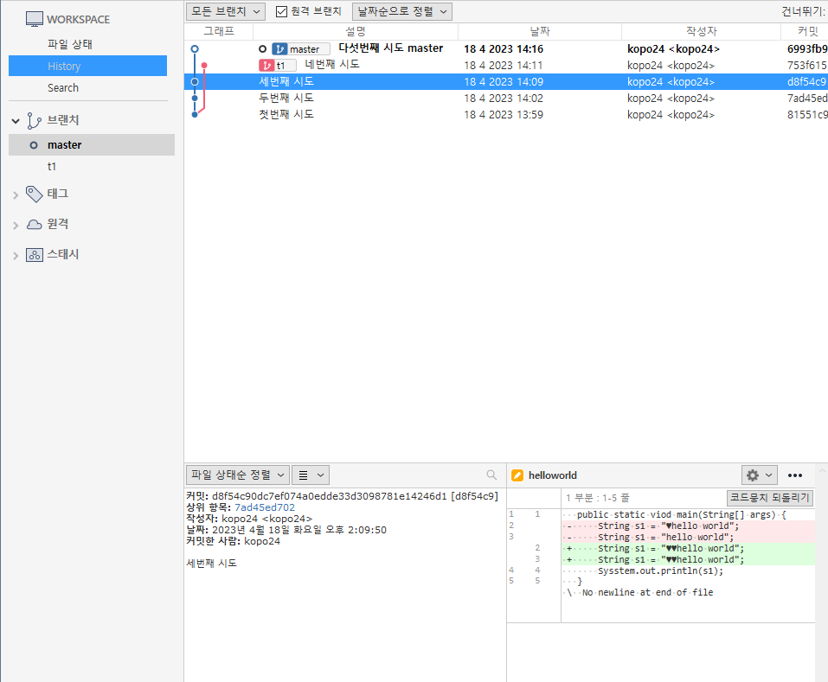
Part 1
실습하기(1)_commit 5번하기
파일 수정후 파일 상태에서 커밋하여 저장한다 > 5번 반복
2
3

Slide 26
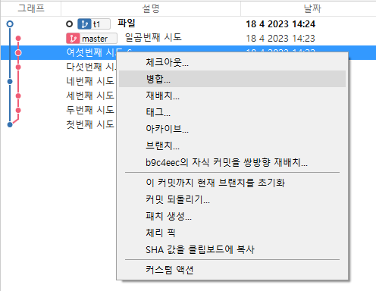
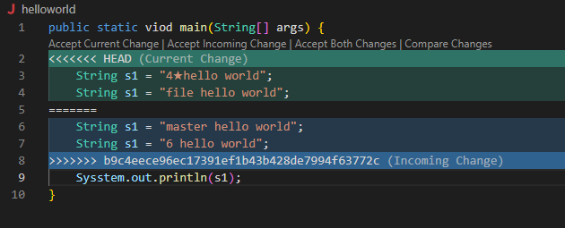
Part 1
Merge 병합하기
2
3
병합할 커밋을 우클릭하여 병합하기 선택
병합된 파일 확인 하기

Slide 27
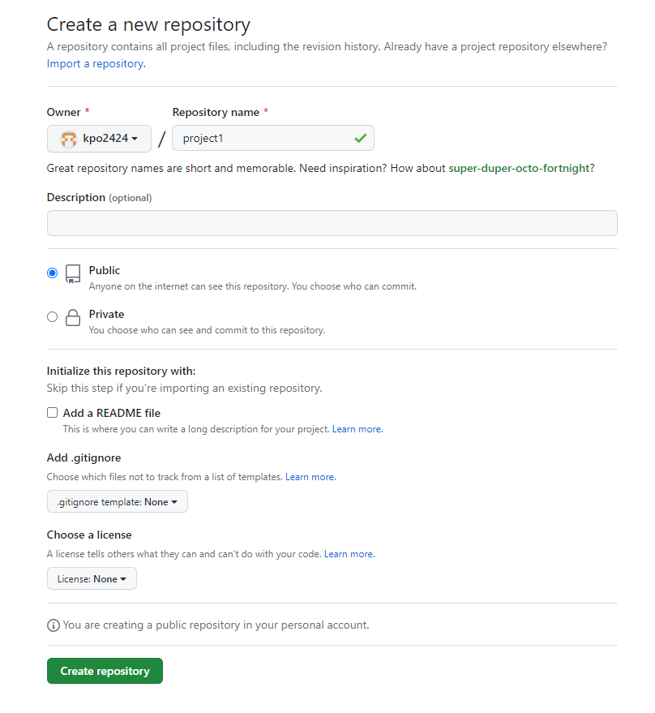
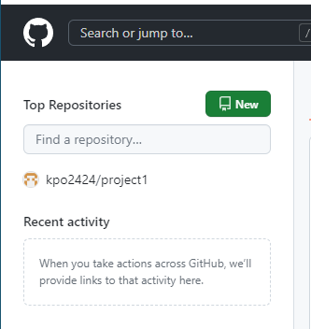
Part 1
github 저장소 만들기
저장소명 설정
새로운 저장소 만들기
2
3
저장소 만들기 클릭

Slide 28
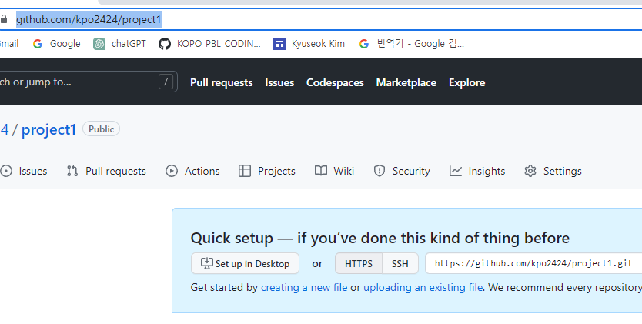
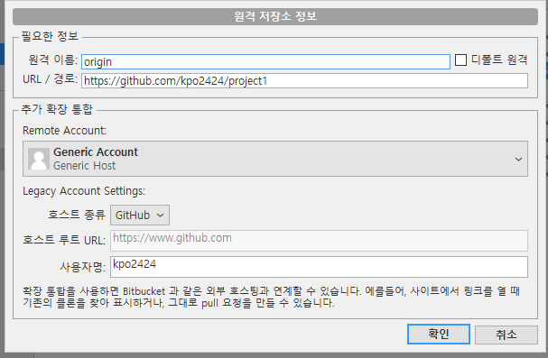
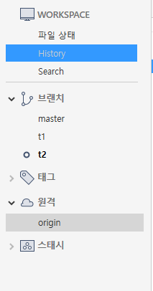

Part 1
원격 저장소 만들기
원격 저장소 주소 복사
3. 경로에 깃허브 저장소 주소 붙여넣기 > 확인 > 원격 생성됨
: 원격 저장소가 있어야 push 가능
2
원격명
저장소 주소
3
2. 저장소> 저장소 설정

Slide 29




Part 1
clone_원격 저장소 복제하기
1. +탭 클릭
저장소명
2
3
3. 저장소 경로와 저장소명 설정 후 > 클론 클릭
2. +create 클릭
4. 원격 저장소 복제 완료

Slide 30


Part 1
실습하기(2)_파일 병합하기
1. A 사용자의 aa.html 파일, B 사용자의 bb.html 파일 각각 생성
2
WORKSPACE1 폴더에서 aa.html 파일 생성 후 저장
WORKSPACE_HOME 폴더에서 bb.html 파일 생성 후 저장

Slide 31


Part 1
실습하기(2)_파일 병합하기
2. 소스트리에서 스테이지하여 커밋하기
2
1) kopo_project1 저장소에서 aa.html 파일 커밋
2)workspace_home 저장소에서 bb.html 파일 커밋

Slide 32


Part 1
실습하기(2)_파일 병합하기
3. B 사용자가 bb.html 파일 push
3)push가 완료되면 origin/master 표시 확인 > 깃허브 저장소에도 커밋 내용 바로 적용됨
2
1)bb.html 커밋을 클릭 후 push 클릭
2)로컬 브랜치와 리모트 브랜치를 동일하게 선택 후 push 클릭

Slide 33


Part 1
실습하기(2)_파일 병합하기
4. A 사용자가 bb.html 파일 pull
2
pull 클릭하여 bb.html 파일 받아오기
pull 선택하면 완료

Slide 34


Part 1
실습하기(2)_파일 병합하기
5. A 사용자가 bb.html 파일과 aa.html 파일 병합
2
병합할 커밋에서 우클릭 후 병합하기 클릭
확인 클릭

Slide 35


Part 1
실습하기(2)_파일 병합하기
6. A 사용자가 병합된 파일 push
병합 완료된 커밋 확인
2
1) push 클릭 후
2) 푸시할 브랜치 선택 후 push 클릭

Slide 36

Part 1
실습하기(2)_파일 병합하기
6. A 사용자가 병합된 파일 push
깃허브에서 병합된 파일 저장됐는지 확인하기
2

